Slide 1

个人日程管理系统
— 马旭阳、李西军、王豪、田丽凯

Slide 2
目录
1
2
3
4
项目简介
设计介绍
功能展示
团队分工

Slide 3

01
项目简介

Slide 4

选题动机
实用性强
1、针对目前同学们容易遗忘事情，而缺少有趣实用的相关程序
2、结课后可以自己使用，改进
趣味性
1、设计自己喜爱的主题、提示方式
2、快速阅览感兴趣的信息（近期的比赛、电影、音乐会等）
学习价值
综合了所学的windows窗体及控件 ，数据库，文本编程，爬虫等知识，有效地复习、巩固所学知识。
功能多样
基于C#设计出该软件可以实现更加丰富多样的功能。

Slide 5
特色
不仅仅是日程管理！
古风主题
铃声自定义
02
01
风格清新、受欢迎
提供众多的铃声库，并支持自己下载的音乐。
实用、友好
兴趣一键搜索
一键查阅、添加
（爬虫）
一键番茄钟
统计反馈
03
04
可以从特定待办事项一键进入番茄钟，并在后台进行数据统计，可视化地呈现自己的学习情况。
将日程、番茄钟、统计分析一体化，便捷实用
增加的趣味功能：
将平时我们常常接触的讲座、球赛、最新电影、音乐会、舞蹈话剧演出以及电竞赛事LPL等汇总，可以一键查询、添加提醒。
非常实用、便捷、有趣
数据库记忆
05
可以在一次设置自动记录，每次打开时自动呈现相应内容，操作便捷

Slide 6
02
设计简介

Slide 7
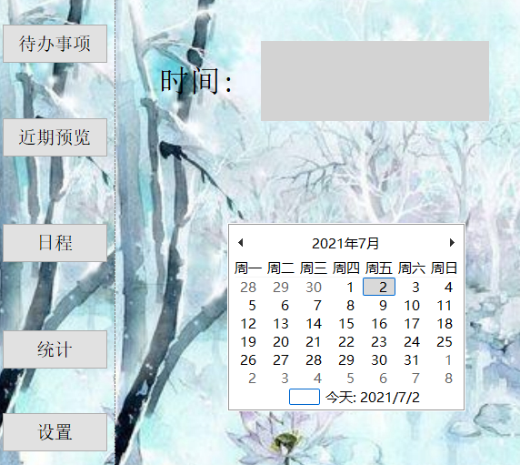
界面UI
主界面
近期预览
用爬虫实现，用户可通过自身喜好进行音乐会、讲座等信息的爬取，了解具体信息
番茄钟
主界面即刚打开软件时所展示的界面，包括有日历以及进入其他功能界面的接口，背景为古风图片，整体用各种控件实现
通过对待办事项的点击可添加番茄钟，达到提供学习效率的效果，整体清新风设计
1
3
5
待办事项
2
4
提醒设置
界面主要包括各种代办事项，用户可看到事项的具体信息，并进行增删改查
设置提醒所用的音乐，到达提醒时间会跳出窗口并播放音乐

Slide 8
7
SQLite数据库搭建
存储番茄钟数据
用户启用番茄钟后产生的番茄数、番茄时间等数据自动存入番茄钟信息TomatoInfo表中。
3
存储待办事项
1
4
存储界面操作信息
用户通过待办事项界面自主添加、更改和删除代办事件，数据存入待办事项信息AffairInfo表中。
用户使用程序过程中最近一次查看近期预览、查看统计、设置提醒音乐路径等信息由系统自动保存入用户操作信息Others表中。
2
生成并存储提醒信息
系统根据待办事项的信息，自动计算每个事项对应的提醒时间，存入待办事项提醒时间RemindTime表中。

Slide 9
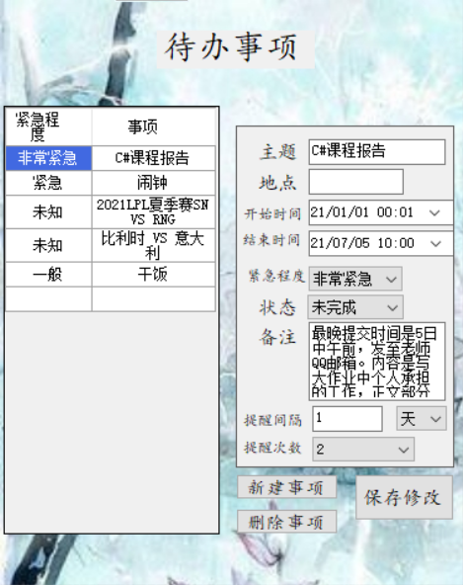
待办事项界面
单击左侧的事项，即可在右侧展示该事项的具体信息。用户可直接在该栏内修改事项信息，点击保存修改即可。
按事项的紧急程度展示待办事项的主题，方便用户查看
实现对待办事项的创建、修改和删除操作。

Slide 10
近期推荐
实现爬虫
爬取选定的兴趣类型对应的内容
设置代理，一定程度上防反爬
便捷
数据库记忆：每次进入时自动呈现上次所选兴趣类型的爬取信息
对爬取到的信息进行整理展示
（正则表达式）
根据datetime的Subtract函数得到的正负来判断状态
01
05
02
一键添加事项
处理信息：
如将对阵双方+VS作为标题，根据时间判断状态等
打开选定事项的详情页
函数调用打开默认浏览器跳转，参数为爬取到的url
04
03

Slide 11
日程
01
筛选出当天事项
对数据库中的待办事项进行筛选，通过对比系统获取当天日期与事项日期
界面设计
03
1、双色区分已完成、未完成的事项
2、2+4提取展示重要信息
直观清晰
一键进入番茄钟
02
双击事项进入
加入判断，若状态为已完成则不会进入，避免误触
状态改变功能
04
完成某日程时
可以改变该日程的状态，
同时改变颜色

Slide 12
番茄钟
番茄钟的番茄时长设置为25分钟，休息间隔设置为5分钟
启动后，每过一个番茄循环，番茄数加1，番茄数在左上角显示
返回待办事项或日程界面
在待办事项或日程界面点击事项进入番茄钟
有三种到时提醒方式：
响铃、震动
以及响铃且震动
结束后，把该任务的番茄数以及进行的时长存入数据库

Slide 13
统计
选择统计时间段
统计时间段可以选择本月、本季度或本年度
查询
统计时间
点击查询，显示出统计情况
查询
01
展示方式
04
扇形图展示
柱状图展示
把选定时间段的任务完成状态用扇形图来表示
展示完成和未完成任务的比例以及数量
展示方式
02
展示选定时间段每月获得的番茄数的柱状图
横坐标是月份
纵坐标是该月的番茄数量
03

Slide 14
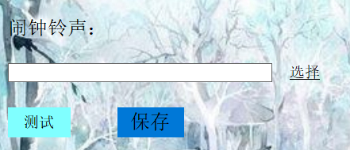
提醒模块
提醒界面的设计
简洁，设置提醒音乐，选择本地的文件，提供了丰富的库，也支持自己下载的音乐
有数据库记忆
提醒机制的实现
运用timer控件实现定时功能，通过分天、时、分进行分类处理，比对现在时间与提醒时间
提醒的具体展示
当现在时间与提醒时间一致时，弹出提醒信息，会告知是那个待办事项并播放提醒音乐
01
02

Slide 15
03
功能演示

Slide 16
04
团队分工

Slide 17
团队分工
马旭阳
王豪
1、组长，协调分工、掌控进度
2、完成近期推荐界面：
功能设计：爬虫、浏览器、添加
UI设计
3、完成日程界面：
功能设计：筛选、完成、双击进入
UI设计
1、整体UI架构
2、事项提醒功能实现
1、番茄钟
2、统计界面的实现
3、部分数据库的操作
1、SQLite数据库的搭建
2、待办事项界面功能的实现
田丽凯
李西军

Slide 18
谢谢欣赏！

